Slide 1
リザバーコンピューティング 勉強会 #4 @5/27
2.7 リカレントニューラルネットワーク
担当
井上研 堀

Slide 2
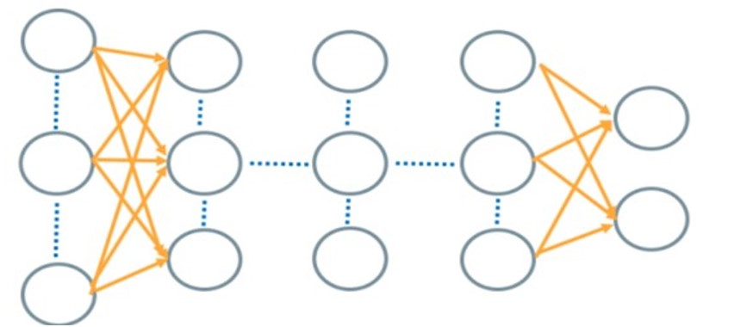
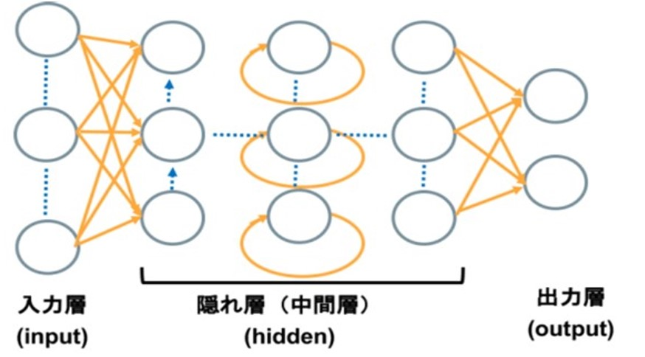
＊先週の石田さん発表スライドより
復習(2.5) ニューラルネットワーク
ノード
順伝播型ニューラルネットワーク(2.6)
同一層内のノード間に結合はなく、一方向に情報が伝播
リカレントニューラルネット(2.7)
フィードバック結合を含み、
中間層内で再帰的に情報が循環

Slide 3
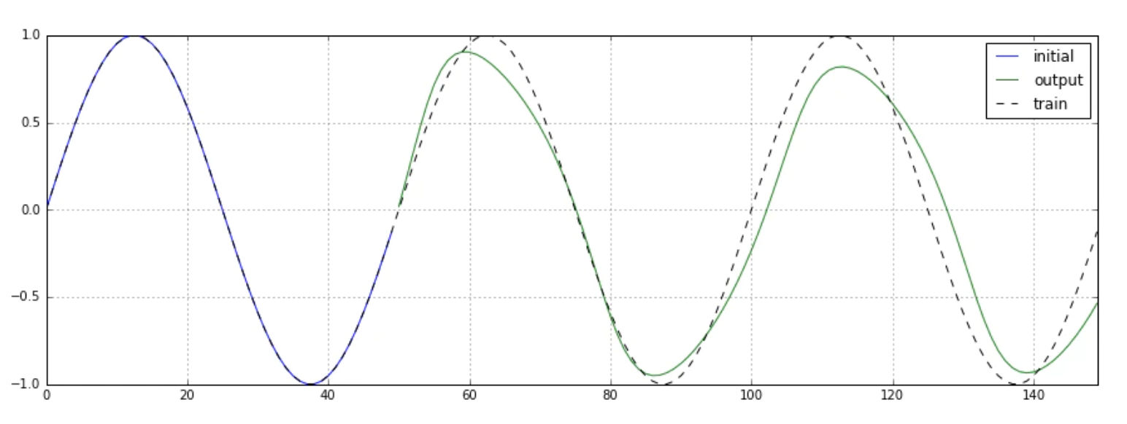
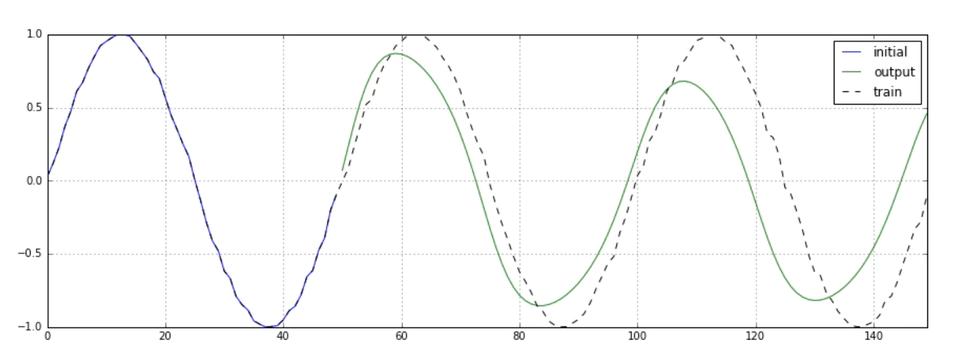
リカレントニューラルネットワークの適用例
フィードバック結合をもつ →動的データ、時系列データへの適用が
信号解析
文字列
動画解析
物理モデル
sin波の推定例

Slide 4
動的システムのモデリング (P.23 コラムより)
モデルの枠組みを適切に選ぶ必要がある
モデリングの枠組み
物理モデル（微分方程式、差分方程式）
＋パラメータ最適化
構成されるモデル
ホワイトボックス
構成要素の物理的意味が明らか
事前知識
あり
決定論的
現象
モデリングの枠組み
RNN
構成されるモデル
ブラックボックス
確率論的
現象
事前知識
なし

Slide 5

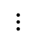
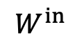
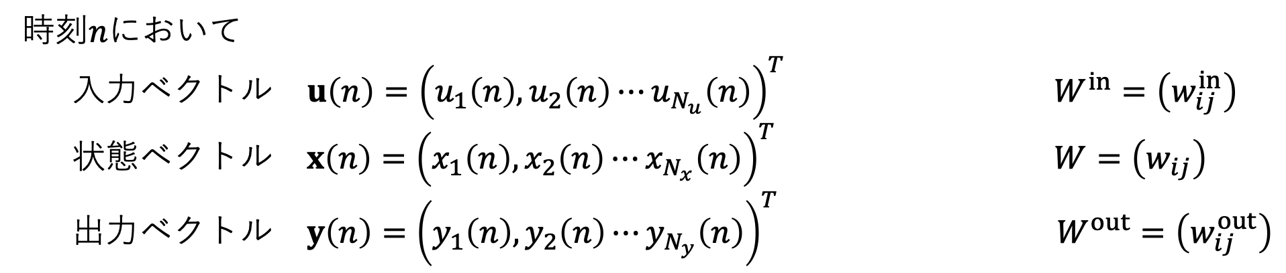
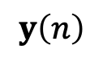
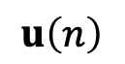
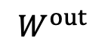
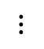
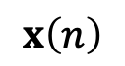
一般RNNモデル (2.7.1)
時刻$n$において
入力ベクトル $u\left(n\right)={\left(u_{1}\left(n\right),u_{2}\left(n\right)⋯u_{N_{u}}\left(n\right)\right)}^{T}$ $W^{in}=\left(w_{ij}^{in}\right)$
状態ベクトル $x\left(n\right)={\left(x_{1}\left(n\right),x_{2}\left(n\right)⋯x_{N_{x}}\left(n\right)\right)}^{T}$ $W=\left(w_{ij}\right)$
出力ベクトル $y\left(n\right)={\left(y_{1}\left(n\right),y_{2}\left(n\right)⋯y_{N_{y}}\left(n\right)\right)}^{T}$ $W^{out}=\left(w_{ij}^{out}\right)$
各層の重み行列
＊重みは時間方向で不変
入力層
リカレント層
出力層
入力
出力
$$u\left(n\right)$$
$$y\left(n\right)$$
$$⋮$$
$$⋮$$
$$W^{in}$$
$$W^{out}$$
$$x\left(n\right)$$
$$W$$

Slide 6
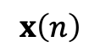
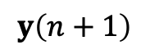
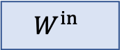
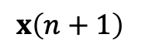
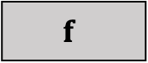
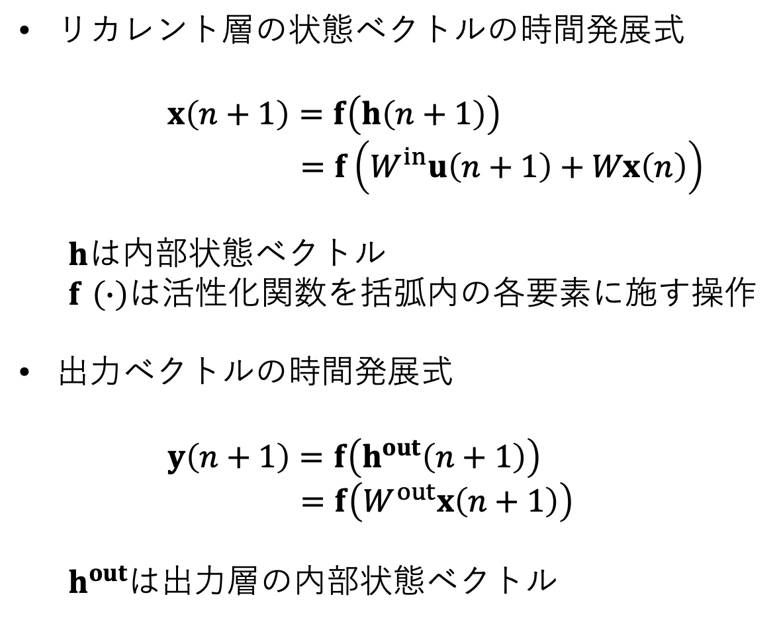
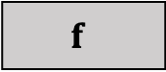
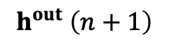
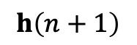
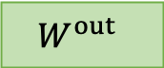

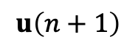
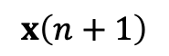
ノード（リカレント層）のワークフロー
一般RNNモデル (2.7.1)
$$u\left(n+1\right)$$
$$x\left(n\right)$$
リカレント層の状態ベクトルの時間発展式
$$x\left(n+1\right)=f\left(h\left(n+1\right)\right)$$
$=f\left(W^{in}u\left(n+1\right)+Wx\left(n\right)\right)$
$h$は内部状態ベクトル
$f$ $\left(∙\right)$は活性化関数を括弧内の各要素に施す操作
出力ベクトルの時間発展式
$$y\left(n+1\right)=f\left(h^{out}\left(n+1\right)\right)$$
$=f\left(W^{out}x\left(n+1\right)\right)$
$h^{out}$は出力層の内部状態ベクトル
$$W^{in}$$
$$W$$
$$h\left(n+1\right)$$
$$f$$
$$x\left(n+1\right)$$
ノード（出力層）のワークフロー
$$x\left(n+1\right)$$
$$W^{out}$$
$$h^{out} \left(n+1\right)$$
$$f$$
$$y\left(n+1\right)$$

Slide 7
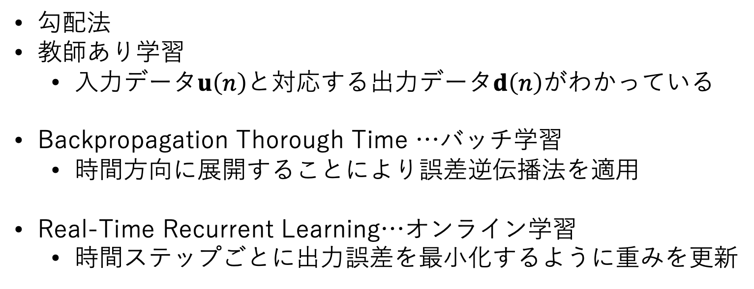
学習アルゴリズム
勾配法
教師あり学習
入力データ$u\left(n\right)$と対応する出力データ$d\left(n\right)$がわかっている
Backpropagation Thorough Time …バッチ学習
時間方向に展開することにより誤差逆伝播法を適用
Real-Time Recurrent Learning…オンライン学習
時間ステップごとに出力誤差を最小化するように重みを更新

Slide 8
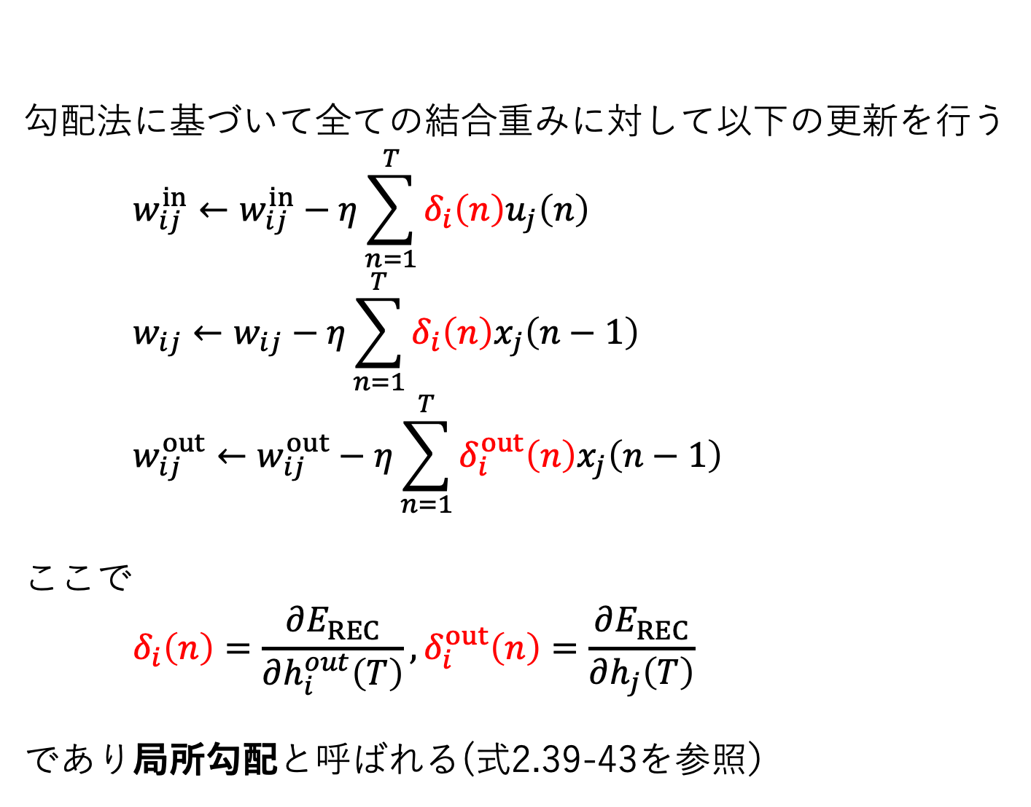
BPTT : 結合重みの更新
勾配法に基づいて全ての結合重みに対して以下の更新を行う
$$w_{ij}^{in}←w_{ij}^{in}−η\sum_{n=1}^{T}{δ_{i}\left(n\right)u_{j}\left(n\right)}$$
$$w_{ij}←w_{ij}−η\sum_{n=1}^{T}{δ_{i}\left(n\right)x_{j}\left(n−1\right)}$$
$$w_{ij}^{out}←w_{ij}^{out}−η\sum_{n=1}^{T}{δ_{i}^{out}\left(n\right)x_{j}\left(n−1\right)}$$
ここで
$$δ_{i}\left(n\right)=\frac{∂E_{REC}}{∂h_{i}^{out}\left(T\right)}, δ_{i}^{out}\left(n\right)=\frac{∂E_{REC}}{∂h_{j}\left(T\right)}$$
であり局所勾配と呼ばれる(式2.39-43を参照）

Slide 9
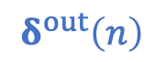
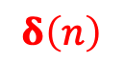
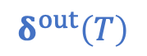
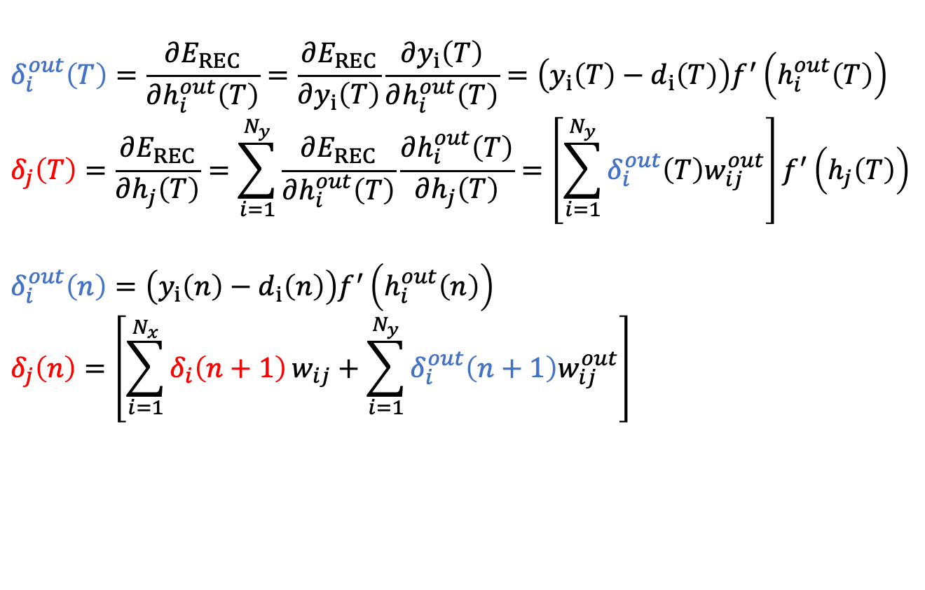
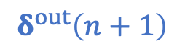
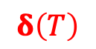
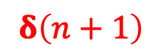
BPTT : 局所勾配の計算
時刻Tを初期状態とした漸化式になっている
$$δ^{out}\left(T\right)$$
$$δ^{out}\left(n+1\right)$$
$$δ^{out}\left(n\right)$$
$$δ\left(T\right)$$
$$δ\left(n+1\right)$$
$$δ\left(n\right)$$
$$δ_{i}^{out}\left(T\right)=\frac{∂E_{REC}}{∂h_{i}^{out}\left(T\right)}=\frac{∂E_{REC}}{∂y_{i}\left(T\right)}\frac{∂y_{i}\left(T\right)}{∂h_{i}^{out}\left(T\right)}=\left(y_{i}\left(T\right)−d_{i}\left(T\right)\right)f^{′}\left(h_{i}^{out}\left(T\right)\right)$$
$$δ_{j}\left(T\right)=\frac{∂E_{REC}}{∂h_{j}\left(T\right)}=\sum_{i=1}^{N_{y}}{\frac{∂E_{REC}}{∂h_{i}^{out}\left(T\right)}\frac{∂h_{i}^{out}\left(T\right)}{∂h_{j}\left(T\right)}}=\left[\sum_{i=1}^{N_{y}}{δ_{i}^{out}\left(T\right)w_{ij}^{out}}\right]f^{′}\left(h_{j}\left(T\right)\right)$$
$$δ_{i}^{out}\left(n\right)=\left(y_{i}\left(n\right)−d_{i}\left(n\right)\right)f^{′}\left(h_{i}^{out}\left(n\right)\right)$$
$$δ_{j}\left(n\right)=\left[\sum_{i=1}^{N_{x}}{δ_{i}\left(n+1\right)}w_{ij}+\sum_{i=1}^{N_{y}}{δ_{i}^{out}\left(n+1\right)w_{ij}^{out}}\right]$$
(2.56)
(2.57)
(2.58)
(2.59)

Slide 10
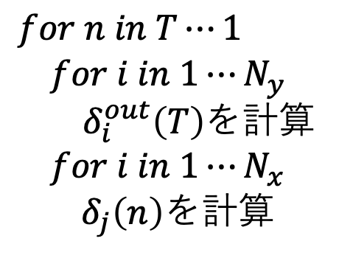

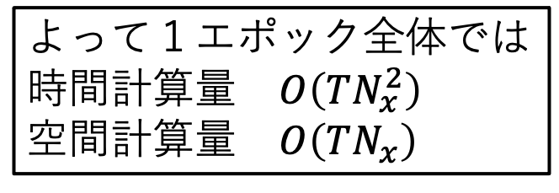

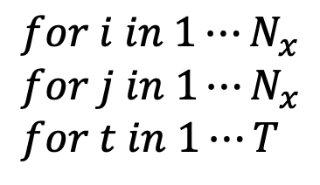
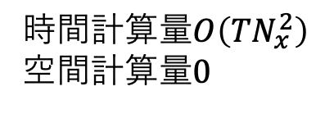
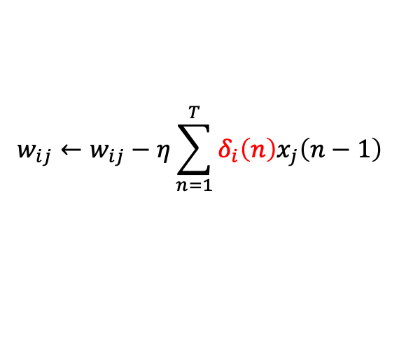
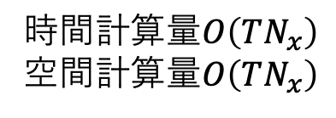
BPTT : 学習の流れと計算量
局所勾配の計算
重みの計算
$for n in T⋯1$ $for i in 1⋯N_{y}$ $δ_{i}^{out}\left(T\right)$を計算 $for i in 1⋯N_{x}$
$δ_{j}\left(n\right)$を計算
$$w_{ij}←w_{ij}−η\sum_{n=1}^{T}{δ_{i}\left(n\right)x_{j}\left(n−1\right)}$$
開始
$E_{REC}$を計算
$$for i in 1⋯N_{x} \\ for j in 1⋯N_{x} \\ for t in 1⋯T$$
$E_{REC}$が
基準値以上
Yes
No
局所勾配を計算
時間計算量$O\left(TN_{x}\right)$
空間計算量$O\left(TN_{x}\right)$
時間計算量$O\left(TN_{x}^{2}\right)$
空間計算量$0$
重みを更新
1エポック
よって１エポック全体では
時間計算量 $O\left(TN_{x}^{2}\right)$
空間計算量 $O\left(TN_{x}\right)$
終了
系の増大によってコスト増大

Slide 11
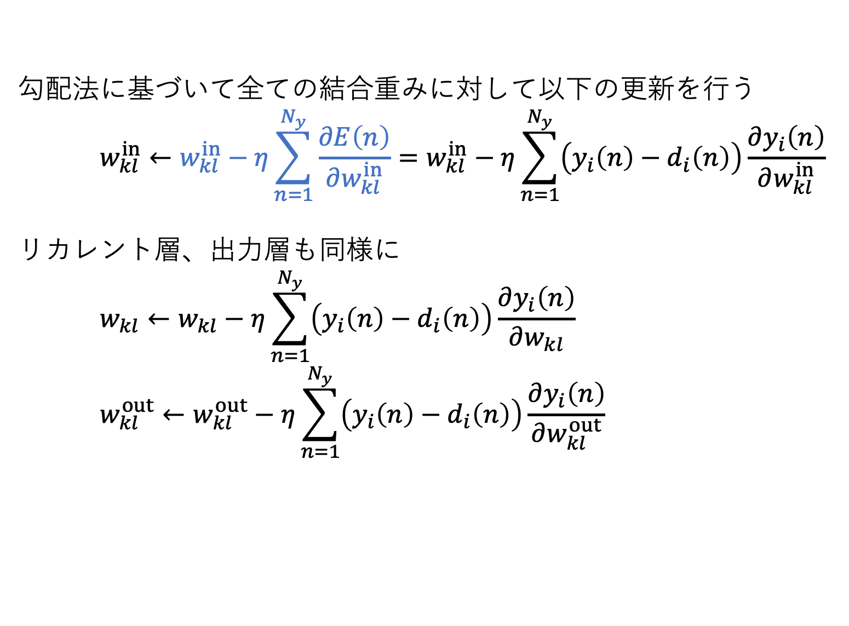
RTRL : 結合重みの更新
勾配法に基づいて全ての結合重みに対して以下の更新を行う
$$w_{kl}^{in}←w_{kl}^{in}−η\sum_{n=1}^{N_{y}}{\frac{∂E\left(n\right)}{∂w_{kl}^{in}}}=w_{kl}^{in}−η\sum_{n=1}^{N_{y}}{\left(y_{i}\left(n\right)−d_{i}\left(n\right)\right)\frac{∂y_{i}\left(n\right)}{∂w_{kl}^{in}}}$$
リカレント層、出力層も同様に
$$w_{kl}←w_{kl}−η\sum_{n=1}^{N_{y}}{\left(y_{i}\left(n\right)−d_{i}\left(n\right)\right)\frac{∂y_{i}\left(n\right)}{∂w_{kl}}}$$
$$w_{kl}^{out}←w_{kl}^{out}−η\sum_{n=1}^{N_{y}}{\left(y_{i}\left(n\right)−d_{i}\left(n\right)\right)\frac{∂y_{i}\left(n\right)}{∂w_{kl}^{out}}}$$

Slide 12
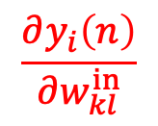
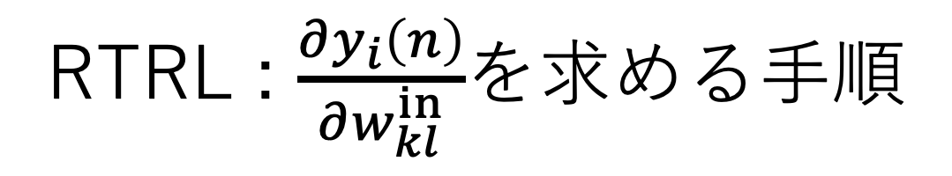
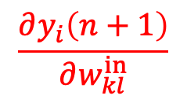
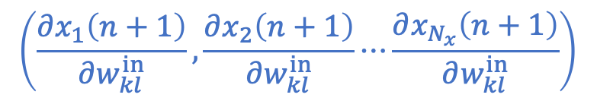
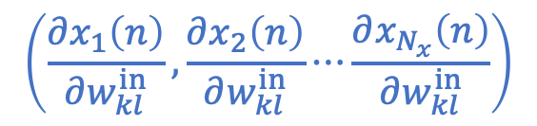
RTRL : $\frac{∂y_{i}\left(n\right)}{∂w_{kl}^{in}}$を求める手順
漸化式になっている
$$\left(\frac{∂x_{1}\left(n\right)}{∂w_{kl}^{in}},\frac{∂x_{2}\left(n\right)}{∂w_{kl}^{in}}⋯\frac{∂x_{N_{x}}\left(n\right)}{∂w_{kl}^{in}}\right)$$
$$\left(\frac{∂x_{1}\left(n+1\right)}{∂w_{kl}^{in}},\frac{∂x_{2}\left(n+1\right)}{∂w_{kl}^{in}}⋯\frac{∂x_{N_{x}}\left(n+1\right)}{∂w_{kl}^{in}}\right)$$
$$\frac{∂y_{i}\left(n\right)}{∂w_{kl}^{in}}$$
$$\frac{∂y_{i}\left(n+1\right)}{∂w_{kl}^{in}}$$

Slide 13
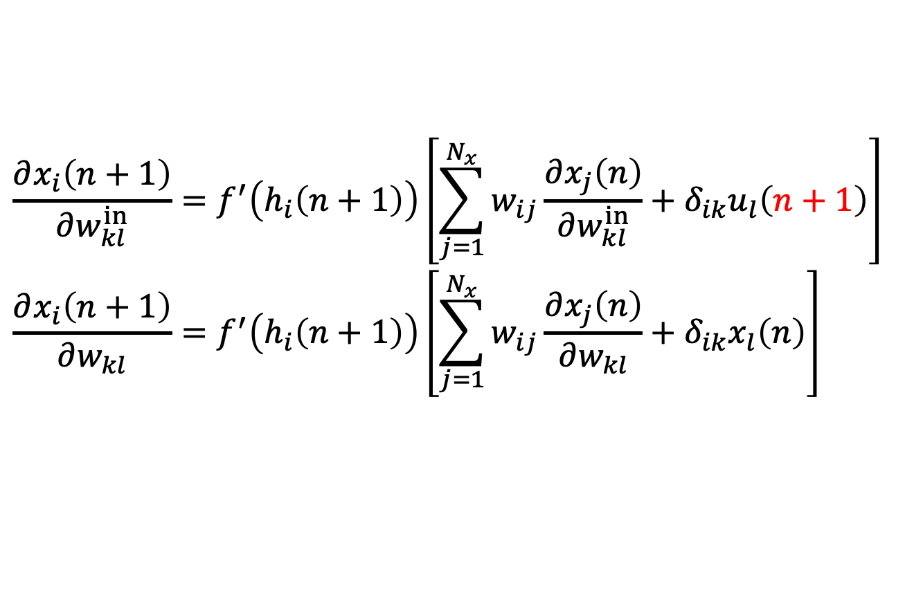
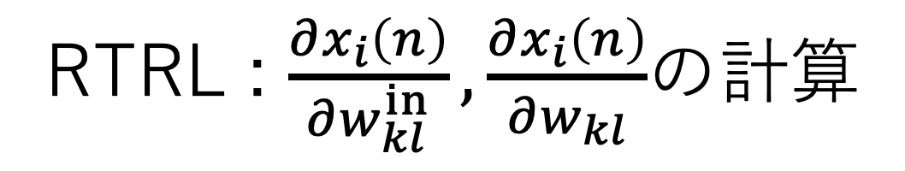
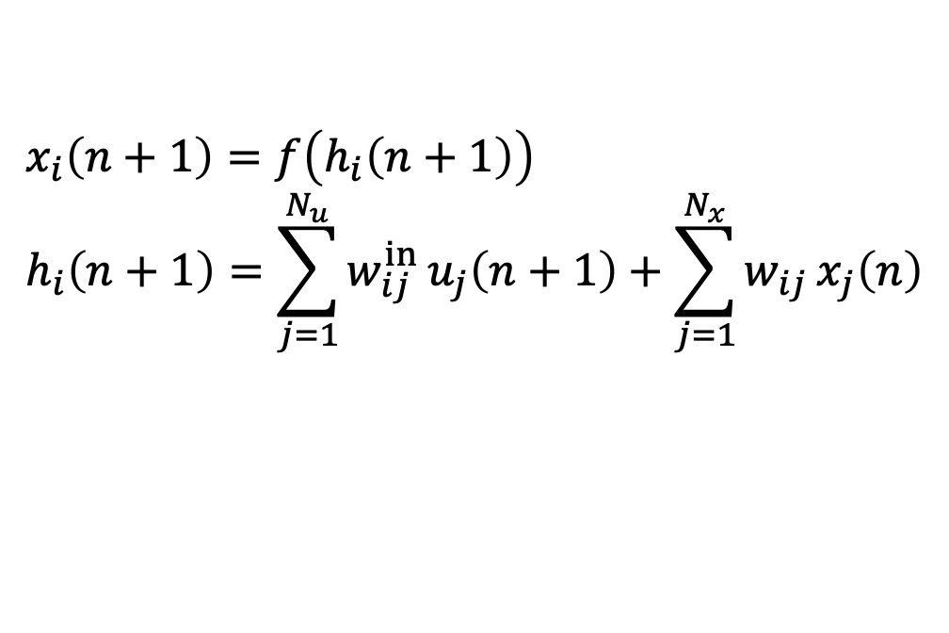
RTRL : $\frac{∂x_{i}\left(n\right)}{∂w_{kl}^{in}},\frac{∂x_{i}\left(n\right)}{∂w_{kl}}$の計算
$$\frac{∂x_{i}\left(n+1\right)}{∂w_{kl}^{in}}=f^{′}\left(h_{i}\left(n+1\right)\right)\left[\sum_{j=1}^{N_{x}}{w_{ij}}\frac{∂x_{j}\left(n\right)}{∂w_{kl}^{in}}+δ_{ik}u_{l}\left(n+1\right)\right]$$
$$\frac{∂x_{i}\left(n+1\right)}{∂w_{kl}}=f^{′}\left(h_{i}\left(n+1\right)\right)\left[\sum_{j=1}^{N_{x}}{w_{ij}}\frac{∂x_{j}\left(n\right)}{∂w_{kl}}+δ_{ik}x_{l}\left(n\right)\right]$$
(2.63)
教科書に誤りあり
(2.64)
（参考）
$$x_{i}\left(n+1\right)=f\left(h_{i}\left(n+1\right)\right) \\ h_{i}\left(n+1\right)=\sum_{j=1}^{N_{u}}{w_{ij}^{in}}u_{j}\left(n+1\right)+\sum_{j=1}^{N_{x}}{w_{ij}}x_{j}\left(n\right)$$
(2.65)

Slide 14
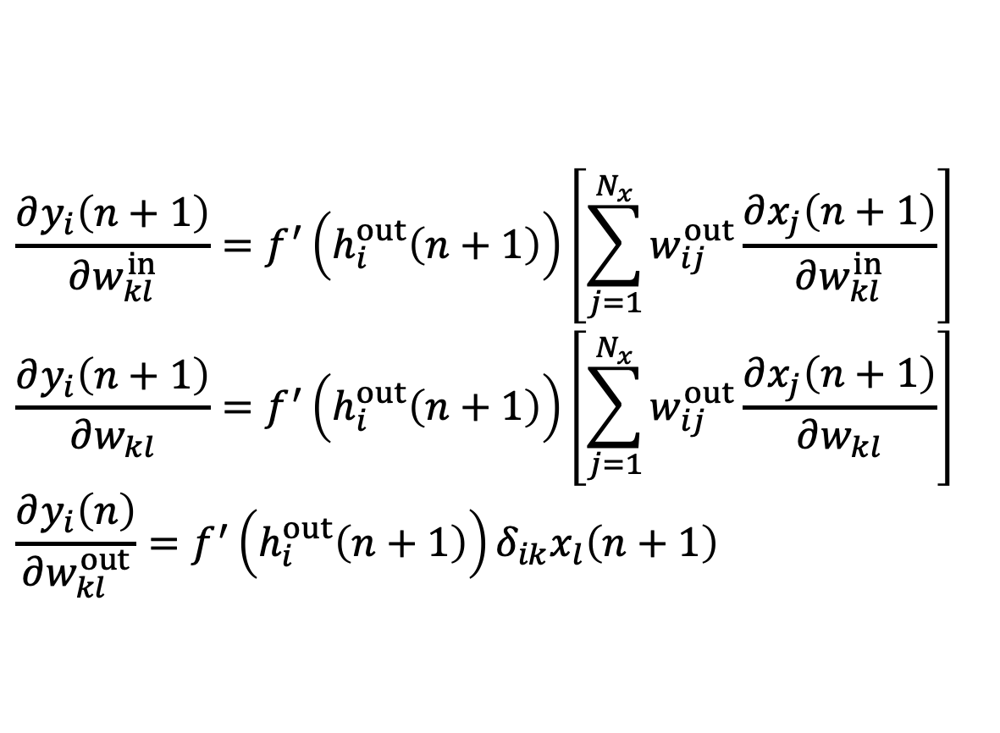
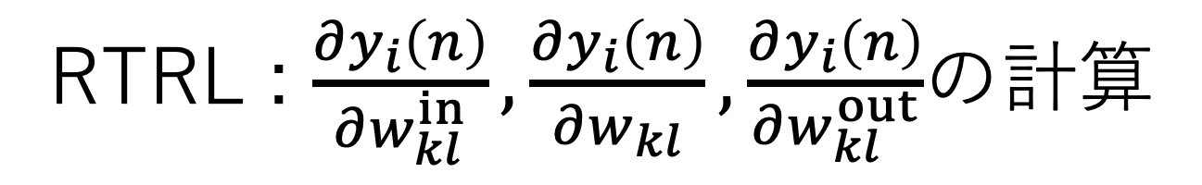

RTRL : $\frac{∂y_{i}\left(n\right)}{∂w_{kl}^{in}},\frac{∂y_{i}\left(n\right)}{∂w_{kl}},\frac{∂y_{i}\left(n\right)}{∂w_{kl}^{out}}$の計算
$$\frac{∂y_{i}\left(n+1\right)}{∂w_{kl}^{in}}=f^{′}\left(h_{i}^{out}\left(n+1\right)\right)\left[\sum_{j=1}^{N_{x}}{w_{ij}^{out}}\frac{∂x_{j}\left(n+1\right)}{∂w_{kl}^{in}}\right]$$
$$\frac{∂y_{i}\left(n+1\right)}{∂w_{kl}}=f^{′}\left(h_{i}^{out}\left(n+1\right)\right)\left[\sum_{j=1}^{N_{x}}{w_{ij}^{out}}\frac{∂x_{j}\left(n+1\right)}{∂w_{kl}}\right]$$
$$\frac{∂y_{i}\left(n\right)}{∂w_{kl}^{out}}=f^{′}\left(h_{i}^{out}\left(n+1\right)\right)δ_{ik}x_{l}\left(n+1\right)$$
(2.66)
(2.67)
(2.68)
$$y_{i}\left(n+1\right)=f\left(h_{i}^{out}\left(n+1\right)\right) \\ h_{i}^{out} \left(n+1\right)=\sum_{j=1}^{N_{x}}{w_{ij}^{out}}x_{j}\left(n\right)$$
（参考）
(2.69)

Slide 15







RTRL : 学習の流れと計算量
$\frac{∂y_{i}\left(n\right)}{∂w_{kl}^{in}},\frac{∂y_{i}\left(n\right)}{∂w_{kl}},\frac{∂y_{i}\left(n\right)}{∂w_{kl}^{out}}$の計算
$$\frac{∂y_{i}\left(n+1\right)}{∂w_{kl}^{in}}=f^{′}\left(h_{i}^{out}\left(n+1\right)\right)\left[\sum_{j=1}^{N_{x}}{w_{ij}^{out}}\frac{∂x_{j}\left(n+1\right)}{∂w_{kl}^{in}}\right]$$
$i,j,k,l$を同時に探索
重みの計算
$$w_{kl}←w_{kl}−η\sum_{n=1}^{N_{y}}{\left(y_{i}\left(n\right)−d_{i}\left(n\right)\right)\frac{∂y_{i}\left(n\right)}{∂w_{kl}}}$$
$i,k,l$を同時に探索
開始
$$for t in 1⋯T$$
時間計算量$O\left(N_{x}^{4}\right)$
空間計算量$O\left(N_{x}^{3}\right)$
$E\left(n\right)$を計算
$\frac{∂y_{i}\left(n\right)}{∂w_{kl}^{in}},\frac{∂y_{i}\left(n\right)}{∂w_{kl}},\frac{∂y_{i}\left(n\right)}{∂w_{kl}^{out}}$を計算
時間計算量$O\left(N_{x}^{3}\right)$
空間計算量$0$
重みを更新
よって１エポック全体では
時間計算量 $O\left(N_{x}^{4}\right)$
空間計算量 $O\left(N_{x}^{3}\right)$
予測性能が
基準値以上
終了
系の増大によってコスト増大

Slide 16
まとめ (2.8)
基本的なニューラルネットワークの知識(~2.6)
時系列データ→リカレントニューラルネットワーク(2.7)
次元の増大→計算が困難
LSTM, GRUなどが提案→根本的解決ではない
エコーステートネットワークの導入
勾配法ではない学習アルゴリズム
RNNの特殊モデル

Slide 17

補足 (2.57)

Slide 18

補足(2.63)

Slide 19

補足(2.64)

Slide 20







学習の流れと計算量
局所勾配の計算
重みの計算
For T -> 1
for 1 -> $N_{y}$
$$w_{ij}←w_{ij}−η\sum_{n=1}^{T}{δ_{i}\left(n\right)x_{j}\left(n−1\right)}$$
開始
$δ_{i}^{out}\left(t\right)$を計算
$E_{REC}$を計算
ループは
$$for i in 1⋯N_{x} \\ for j in 1⋯N_{x} \\ for t in 1⋯T$$
$E_{REC}$が
基準値以上
for 1 -> $N_{x}$
Yes
No
$δ_{j}\left(t\right)$を計算
局所勾配を計算
時間計算量$O\left(TN_{x}^{2}\right)$
空間計算量$0$
重みを更新
1エポック
よって１エポック全体では
時間計算量 $O\left(TN_{x}^{2}\right)$
空間計算量 $O\left(TN_{x}\right)$
時間計算量$O\left(TN_{x}\right)$
空間計算量$O\left(TN_{x}\right)$
終了

Slide 21






Backpropagation Through Time (BPTT)
時間方向に展開→誤差逆伝播法が適用可
時刻
$$0$$
$$1$$
$$n−1$$
$$n$$
$$n+1$$
$$T$$

